Slide 1
DATA VISUALIZATION TRỰC QUAN HÓA DỮ LIỆU BÀI 7: SẮP XẾP BẢNG
AI Academy Vietnam

Slide 2
Nội dung
Biểu diễn giá trị định lượng
Phân tách, thứ tự, căn chỉnh
1D (one keys)
2D (two keys)
Định hướng không gian về các trục
Sắp đặt không gian về mật độ

Slide 3
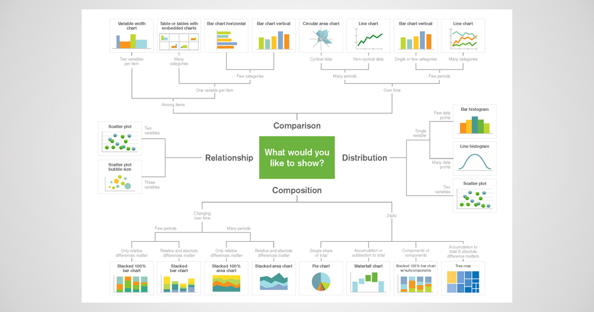
A

Slide 4
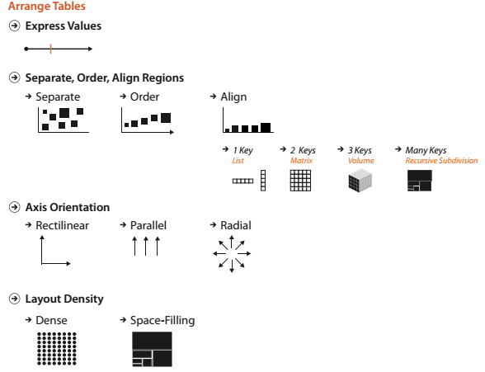

Slide 5
Tại sao phải sắp xếp
Chọn thiết kế sắp xếp để sử dụng các kênh không gian cho mã hóa trực quan.
Thứ tự cao nhất hiệu quả: Thuộc tính định lượng và thuộc tính thứ tự liên quan đến không gian
Vị trí trong mặt phẳng chung đơn vị vô hướng
Vị trí trong mặt phẳng không căn chỉnh
Độ dài
Thứ tự cao nhất cho các thuộc tính định danh
Nhóm các đối tượng trong cùng một miền
Không có kênh không gian nào hiệu quả cho tất cả các thuộc tính

Slide 6
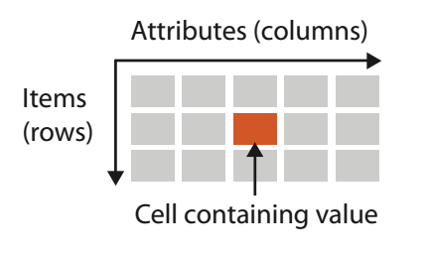
Dữ liệu dạng bảng
Hàng: bản ghi, đối tượng, một hoặc nhiều cột
Cột: Các thuộc tính, định tính, thứ tự, định lượng
Khóa/Giá trị trong một bảng:
Khóa (keys): độc lập (thường duy nhất)
Giá trị (values): phụ thuộc, giá trị của các ô trong bảng

Slide 7
Khóa và giá trị
Thuộc tính khóa:
Định danh, thứ tự, độc lập, duy nhất
Thuộc tính giá trị:
Định danh, thứ tự, định lượng, thuộc tính phụ thuộc
Lựa chọn thiết kế cho mã hóa trực quan bảng liên quan đến ngữ nghĩa các thuộc tính của bảng
Scatter plot: không khóa, 2 thuộc tính định lượng
Bar charts: 1 khóa, 1 định lượng
Heatmap: 2 khóa, 1 định lượng
Các khóa sử dụng xác định vị trí không gian cho đối tượng với nhiều giá trị của các thuộc tính

Slide 8


Thuộc tính định lượng
Các thuộc tính định lượng hiển thị trực tiếp kênh không gian để mã hóa dữ liệu.
Thuộc tính ánh xạ tới vị trí không gian theo một trục nào đó.
Dữ liệu 1D

Slide 9
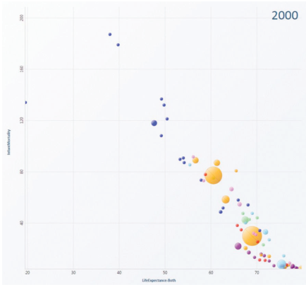
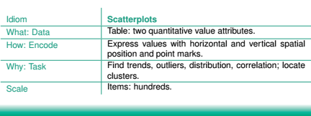
Dữ liệu 2D: Scatter
Hiệu quả đánh giá mối tương quan giữa hai thuộc tính
Tương quan âm

Slide 10
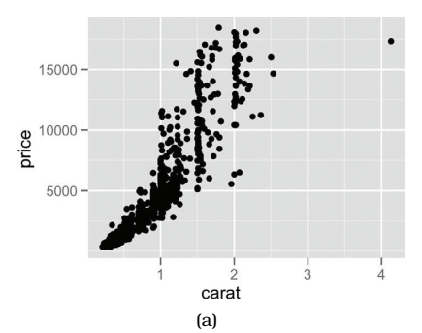
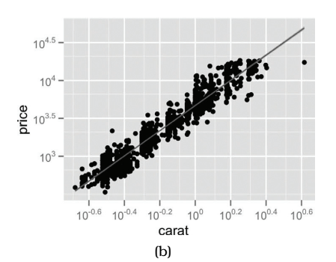
Dữ liệu 2D: Tương quan tuyến tính

Slide 11
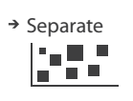
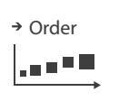
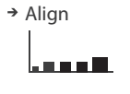
Tách biệt, thứ tự, căn chỉnh: Định danh
Mã hóa thuộc tính định danh trong không gian trực quan khó hơn thuộc tính định lượng
Không gian có đo về thứ tự
Định danh không có thứ tự
Biểu diễn định danh phải
Tách biệt trên không gian
Thứ tự trong không gian
Căn chỉnh trong không gian

Slide 12
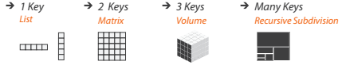
Tách biệt, thứ tự, căn chỉnh: Định danh
Dùng miền biểu diễn:
Sử dụng không gian để tách biệt
Biểu diễn các miền rời nhau
Sử dụng thuộc tính thứ tự để
Sắp thứ tự
Căn chỉnh

Slide 13
Căn chỉnh: one keys
Sử dụng keys để tách miền
Căn chỉnh: dọc hoặc ngang

Slide 14
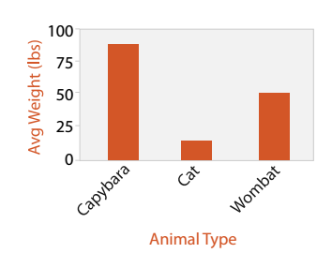
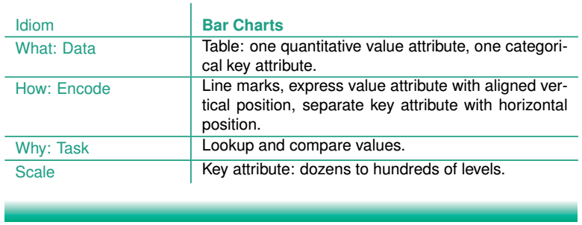
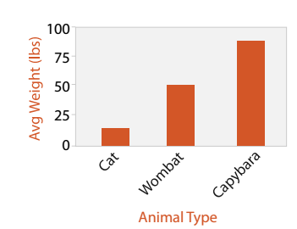
Biểu đồ thanh (cột)
Phù hợp cho trừu tượng hóa dữ liệu
Tìm kiếm giá trị của đối tượng

Slide 15
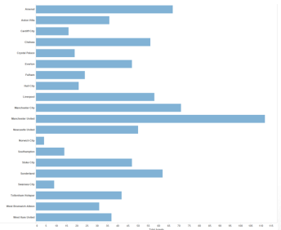
Tách biệt, căn chỉnh, không sắp thứ tự
Notes:
Khó xếp hạng thứ 3 thứ 5

Slide 16
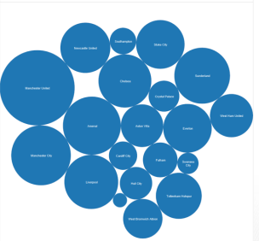
Tách biệt, không căn chỉnh, không thứ tự
Notes:
Khó so sánh

Slide 17
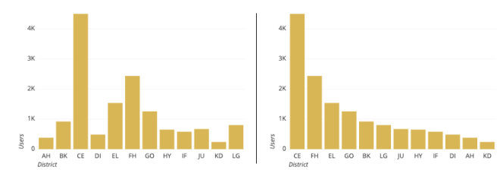
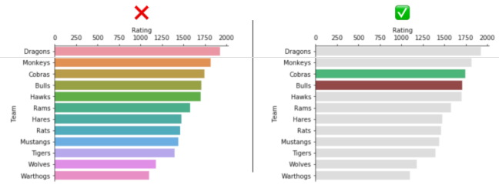
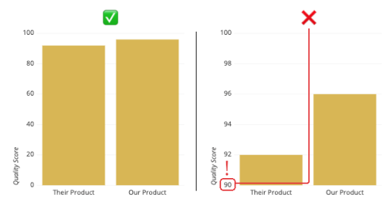
Biểu đồ thanh (cột)
Sắp xếp giá trị theo thứ tự (tăng/giảm)
Không dùng màu quá nhiều khi không cần thiết
Bắt đầu từ mốc 0

Slide 18
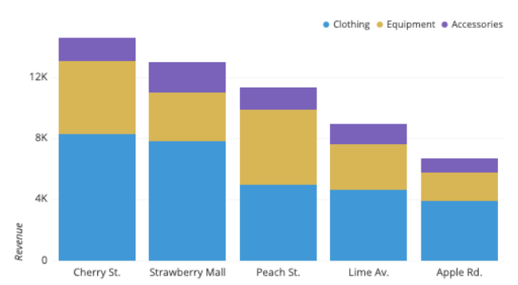
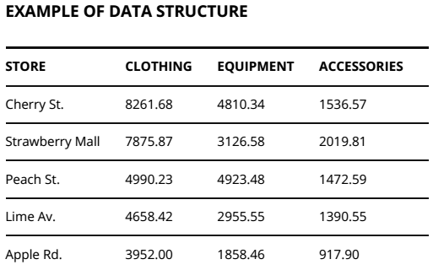
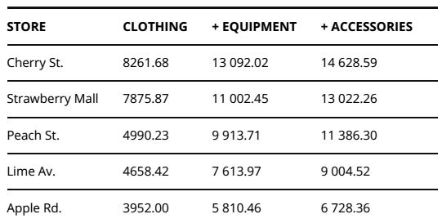
Biểu đồ xếp chồng (Stacked bar charts)

Slide 19
Biểu đồ xếp chồng (Stacked bar charts)
Độ dài mã hóa 1 giá trị
Trực quan hóa bảng nhiều chiều
Sắp xếp theo danh sách khóa chính
Khóa phụ sắp xếp chồng lên
Sử dụng màu sắc để phân biệt các khóa

Slide 20
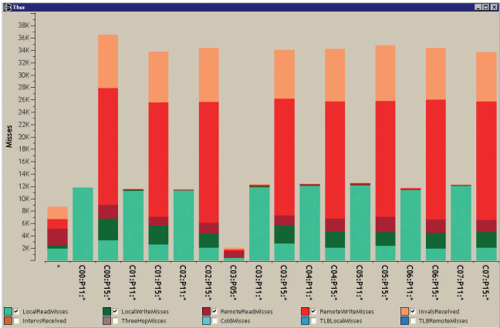
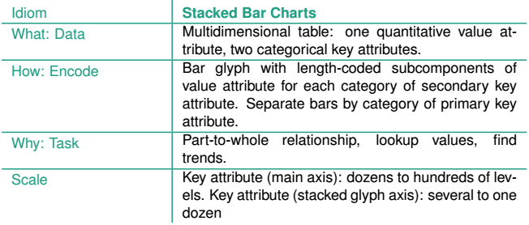
Stacked bar charts
Mỗi thành phần được tách biệt
Chiều cao tương ứng với giá trị
Thành phần đầu tiên dễ so sánh
Các thành phần còn lại không căn chỉnh

Slide 21
Sắp xếp

Slide 22
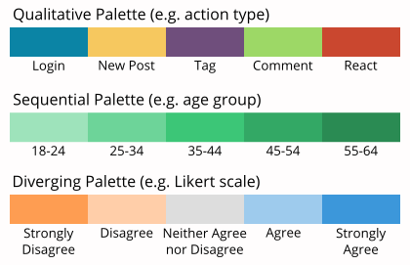
Màu sắc

Slide 23
Một số dạng khác

Slide 24
Một số dạng khác

Slide 25
Biểu đồ thanh dạng nhóm
Hiển thị phân phối
So sánh các loại dữ liệu
Duy trì đường cơ sở bằng 0

Slide 26
100% stacked bar chart
Hiển thị trực quan tỷ lệ mỗi nhóm
So sánh về tỷ lệ giữa các nhóm
Notes:
Đồ thị thanh xếp chồng 100% hiển thị tỷ lệ phần trăm của toàn bộ mỗi nhóm và được vẽ theo tỷ lệ phần trăm của mỗi giá trị trên tổng số tiền trong mỗi nhóm. Điều này giúp dễ dàng nhận thấy sự khác biệt tương đối giữa các đại lượng trong mỗi nhóm.

Slide 27
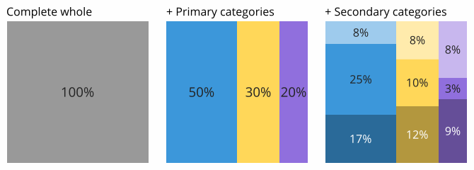
Mekko chart

Slide 28
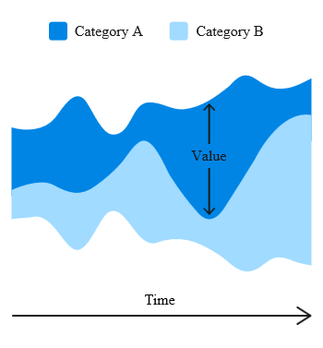
Biểu đồ luồng (Streamgraph)
Tổng quát hóa biểu đồ stacked bar chart
Không có trục thẳng cố định
Hiển thị các thay đổi theo thời gian
của nhiều nhóm khác nhau
Kích thước tương ứng với giá trị
Notes:
Kiểu trực quan hóa này là một biến thể của Biểu đồ vùng xếp chồng , nhưng thay vì vẽ các giá trị theo trục thẳng, cố định, Biểu đồ luồng có các giá trị thay thế xung quanh đường cơ sở trung tâm khác nhau. Biểu đồ luồng hiển thị các thay đổi trong dữ liệu theo thời gian của các danh mục khác nhau thông qua việc sử dụng các hình dạng hữu cơ chảy, có phần giống với dòng chảy giống như dòng sông. Điều này làm cho Stream Graphs có tính thẩm mỹ và hấp dẫn hơn khi nhìn vào.
Trong Biểu đồ luồng, kích thước của từng hình dạng luồng riêng lẻ tỷ lệ với các giá trị trong mỗi danh mục. Trục mà Biểu đồ luồng chảy song song, được sử dụng cho khoảng thời gian. Màu sắc có thể được sử dụng để phân biệt từng loại hoặc để trực quan hóa các giá trị định lượng bổ sung của từng loại thông qua việc thay đổi sắc thái màu.
Luồng đồ thị là lý tưởng để hiển thị các bộ dữ liệu khối lượng lớn, để khám phá các xu hướng và mẫu theo thời gian trên một loạt các danh mục. Ví dụ: các đỉnh và đáy theo mùa trong hình dạng luồng có thể gợi ý một mô hình định kỳ. Một biểu đồ luồng cũng có thể được sử dụng để trực quan hóa sự biến động của một nhóm tài sản lớn trong một khoảng thời gian nhất định.
Nhược điểm của Stream Graph là chúng bị các vấn đề về mức độ dễ đọc, vì chúng thường rất lộn xộn với các bộ dữ liệu lớn. Các danh mục có giá trị nhỏ hơn thường bị nhấn chìm để nhường chỗ cho các danh mục có giá trị lớn hơn nhiều, khiến cho không thể xem tất cả dữ liệu. Ngoài ra, không thể đọc các giá trị chính xác được hiển thị trong Biểu đồ luồng, vì không có trục để sử dụng làm tham chiếu.
Do đó, Biểu đồ luồng nên được dành riêng cho những khán giả không có ý định dành nhiều thời gian để giải mã biểu đồ và khám phá dữ liệu của nó. Luồng đồ thị tốt hơn để cung cấp cái nhìn tổng quát hơn về dữ liệu. Chúng cũng có xu hướng hoạt động tốt hơn đáng kể như một phần tương tác hơn là đồ họa tĩnh hoặc in.

Slide 29
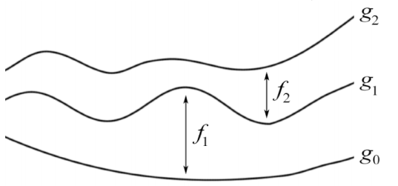
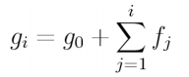
Biểu đồ luồng

Slide 30
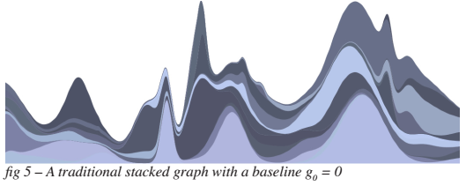
Biểu đồ luồng

Slide 31
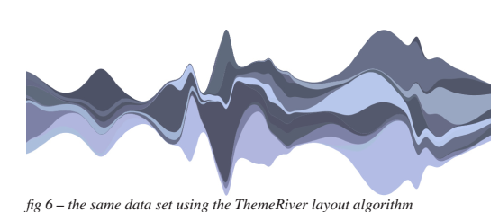
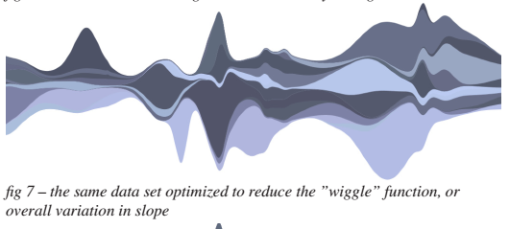
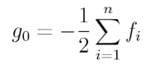
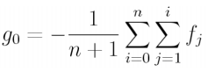
Biểu đồ luồng

Slide 32
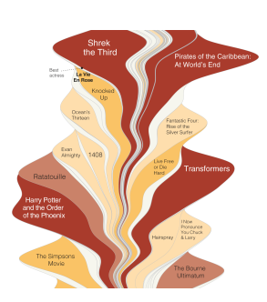
Biểu đồ luồng

Slide 33
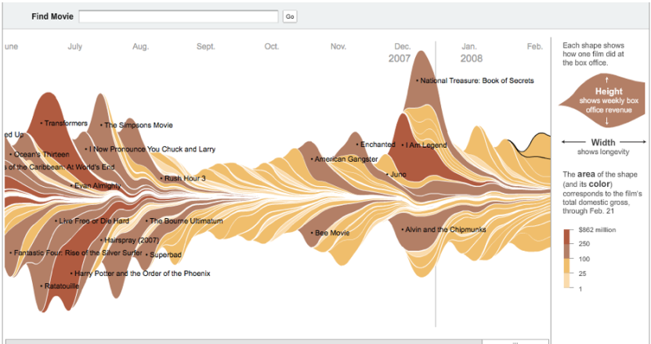
Biểu đồ luồng

Slide 34
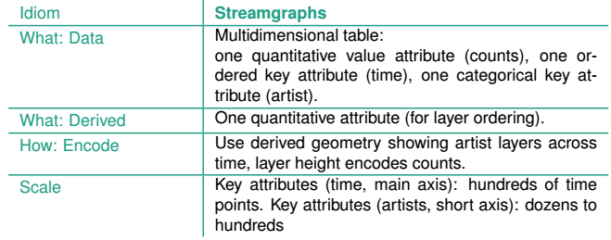
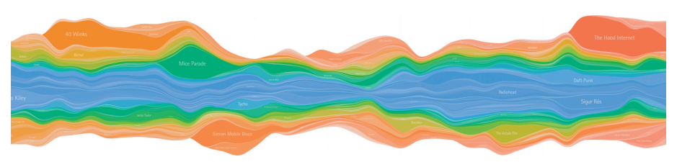
Biểu đồ luồng

Slide 35
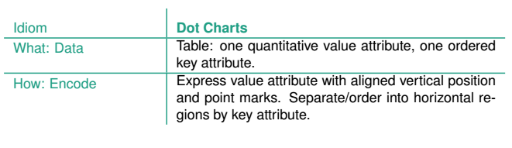
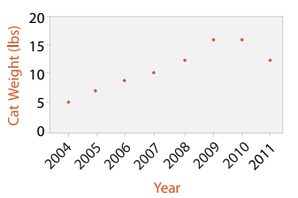
Biểu đồ chấm

Slide 36
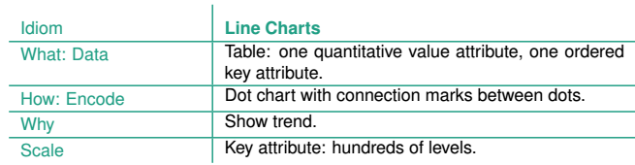
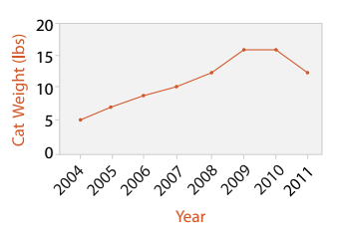
Biểu đồ đường

Slide 37
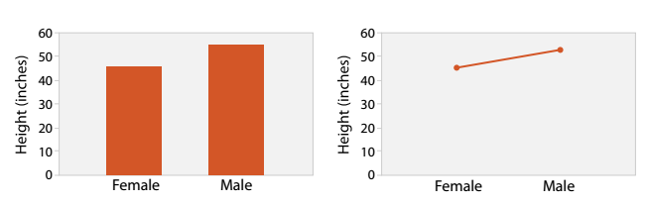
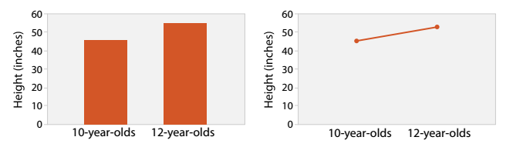
Biểu đồ chấm và biểu đồ đường

Slide 38
Căn chỉnh ma trận: two keys
2 từ khóa (two keys)
1 thuộc tính (định lượng)

Slide 39
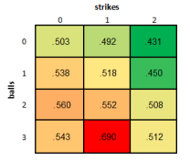
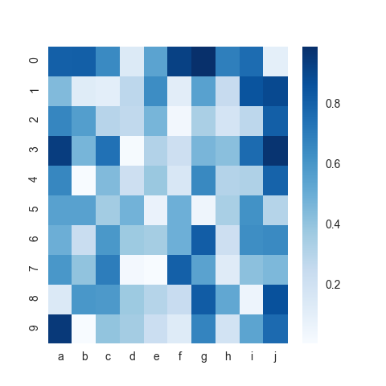
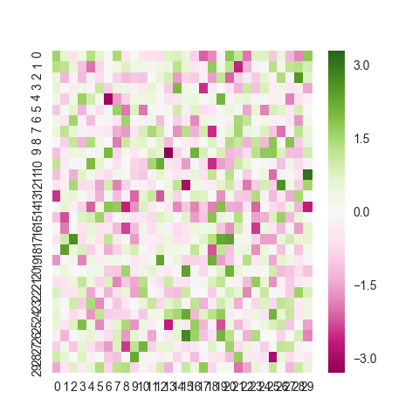
Biểu đồ nhiệt (heatmap)
Căn chỉnh ma trận
Sử dụng màu sắc mã hóa giá trị
Sequential/diverging

Slide 40
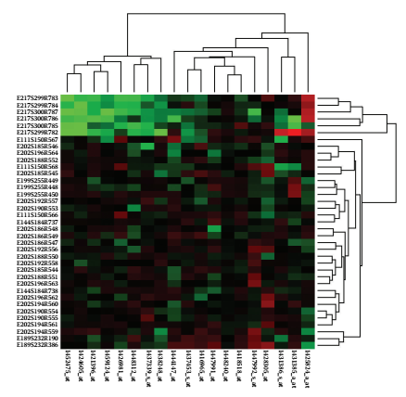
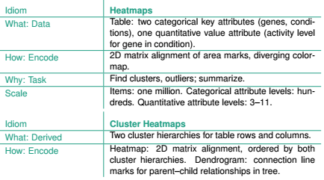
Biểu đồ nhiệt

Slide 41
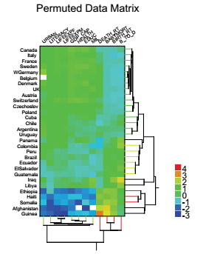
Biểu đồ nhiệt

Slide 42

Biểu đồ nhiệt

Slide 43


SPLOM (Scatterplot matrix)

Slide 44

SPLOM

Slide 45



Định hướng các trục
Vuông góc
Song song

Slide 46

Tương quan trên hệ tọa độ song song

Slide 47



Hệ tọa độ song song

Slide 48




Hệ tọa độ song song

Slide 49

Hệ tọa độ song song

Slide 50

Hệ tọa độ song song

Slide 51


Hệ tọa độ song song

Slide 52

Hệ tọa độ song song

Slide 53

Hệ tọa độ song song

Slide 54

Hệ tọa độ song song
A

Slide 55

Hệ tọa độ song song

Slide 56

Hệ tọa độ song song

Slide 57

General line coordinates

Slide 58




Bố trí quy tâm (Radial layouts)

Slide 59



Radial Bar Charts

Slide 60


Radial Bar Charts

Slide 61


Radial stacked bar charts

Slide 62


Pie Charts
Notes:
So sánh từng phần với tổng thể

Slide 63


Polar Area Charts

Slide 64




Chuẩn hóa

Slide 65


Sắp đặt không gian và mật độ

Slide 66
https://datavizcatalogue.com/

Slide 67


Slide 68





